Slide 1
Caro Professor,
Este material de apoio é gratuito e para uso exclusivo em sala de aula. Não pode ser comercializado.
Ele não contém vírus ou qualquer instrumento de controle sobre seu uso.
Queremos ouvir sua opinião e suas sugestões sobre como aprimorar esta ferramenta e esperamos com ela contribuir para o sucesso de sua aula.
Por favor, escreva para apoio@blucher.com.br
Boa aula!

Slide 3
COMPÓSITOS ESTRUTURAIS:
ciência e tecnologia – 2ª edição
Capítulo 1
Considerações gerais e estado da arte

Slide 4
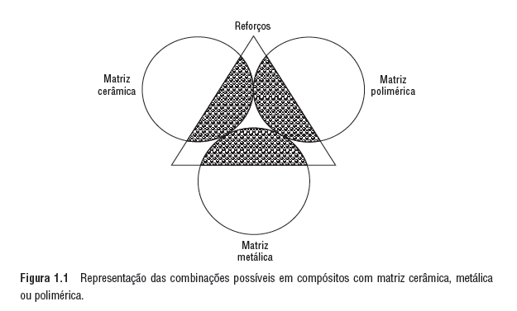
Adicione aqui o Texto

Slide 5
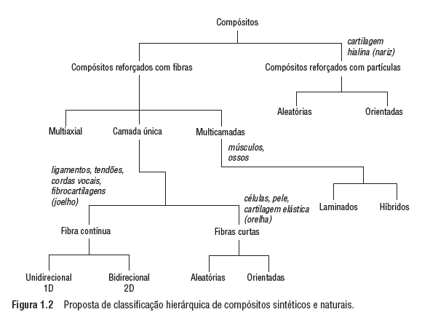
Adicione aqui o Texto

Slide 6
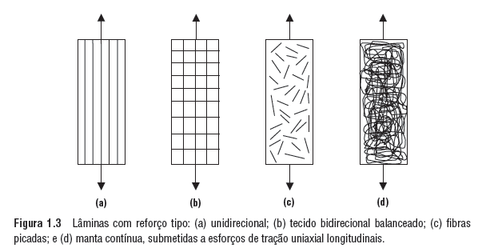
Adicione aqui o Texto

Slide 7
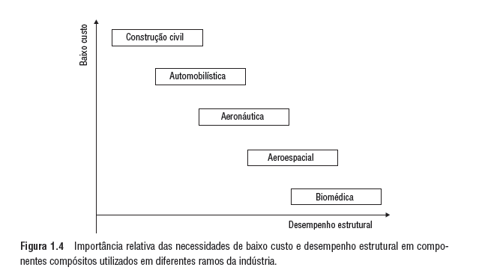
Adicione aqui o Texto

Slide 8
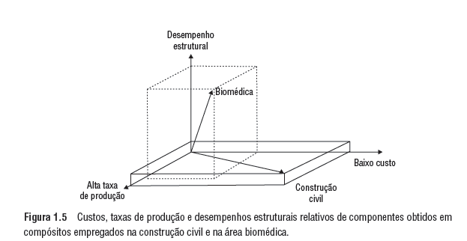
Adicione aqui o Texto

Slide 9
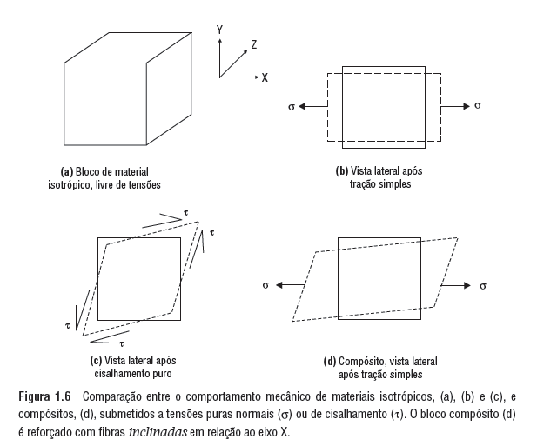
Adicione aqui o Texto

Slide 10
COMPÓSITOS ESTRUTURAIS:
ciência e tecnologia – 2ª edição
Capítulo 2
Matrizes para compósitos

Slide 11
Adicione aqui o Texto

Slide 12
Adicione aqui o Texto

Slide 13
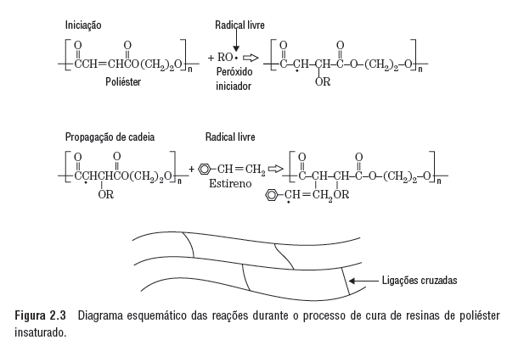
Adicione aqui o Texto

Slide 14
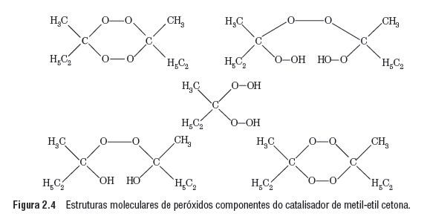
Adicione aqui o Texto

Slide 15
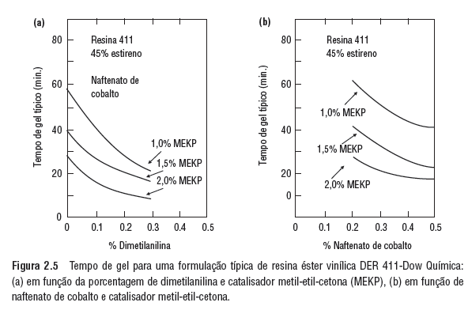
Adicione aqui o Texto

Slide 16
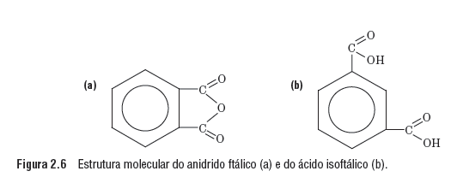
Adicione aqui o Texto

Slide 17
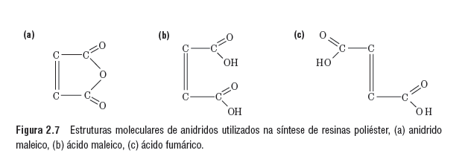
Adicione aqui o Texto

Slide 18
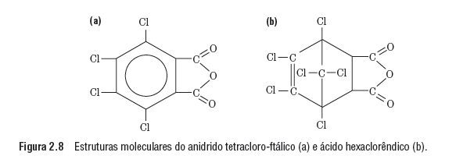
Adicione aqui o Texto

Slide 19
Adicione aqui o Texto

Slide 20
Adicione aqui o Texto

Slide 21
Adicione aqui o Texto

Slide 22
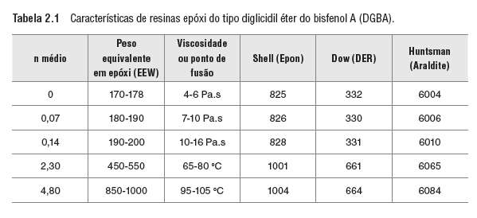
Adicione aqui o Texto

Slide 23
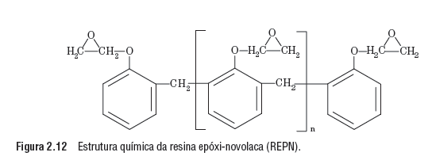
Adicione aqui o Texto

Slide 24
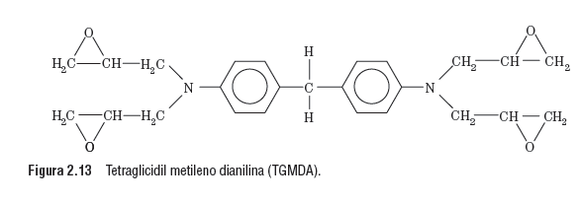
Adicione aqui o Texto

Slide 25
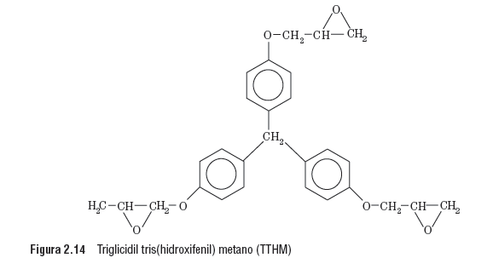
Adicione aqui o Texto

Slide 26
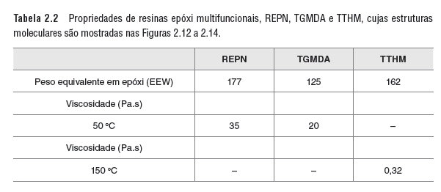
Adicione aqui o Texto

Slide 27
Adicione aqui o Texto

Slide 28
Adicione aqui o Texto

Slide 29
Adicione aqui o Texto

Slide 30
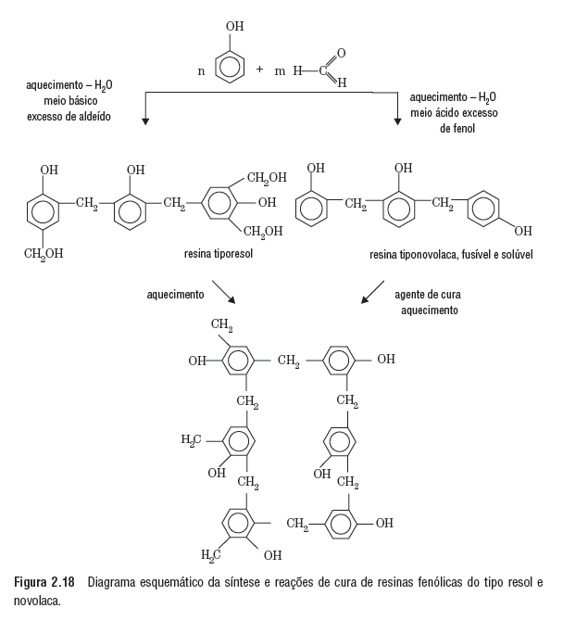
Adicione aqui o Texto

Slide 31
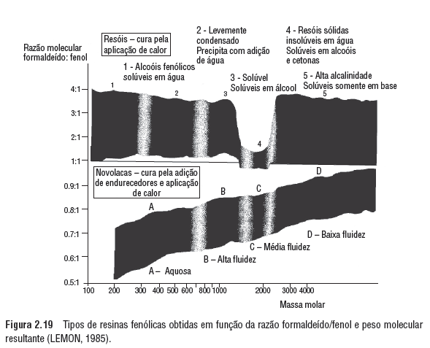
Adicione aqui o Texto

Slide 32
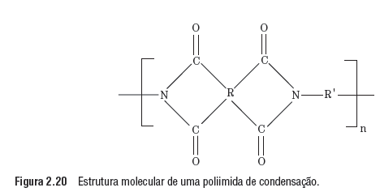
Adicione aqui o Texto

Slide 33
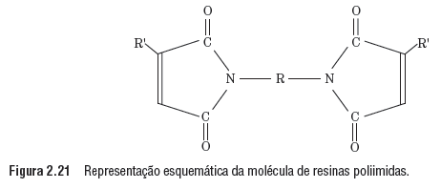
Adicione aqui o Texto

Slide 34
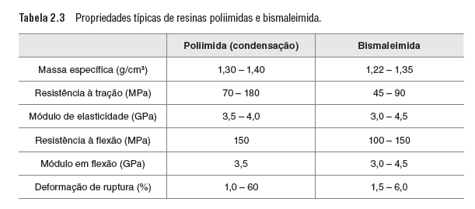
Adicione aqui o Texto

Slide 35
Adicione aqui o Texto

Slide 36
Adicione aqui o Texto

Slide 37
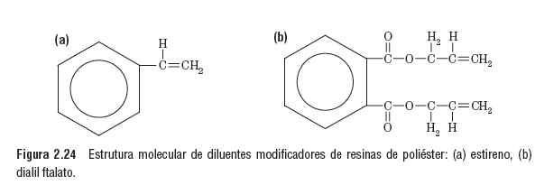
Adicione aqui o Texto

Slide 38
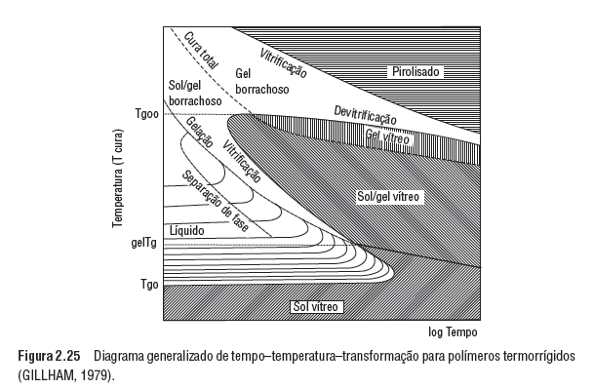
Adicione aqui o Texto

Slide 39
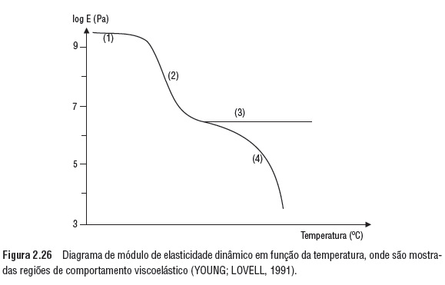
Adicione aqui o Texto

Slide 40
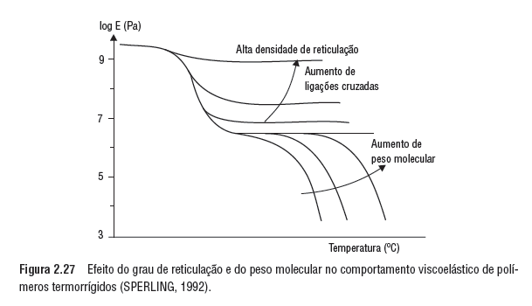
Adicione aqui o Texto

Slide 41
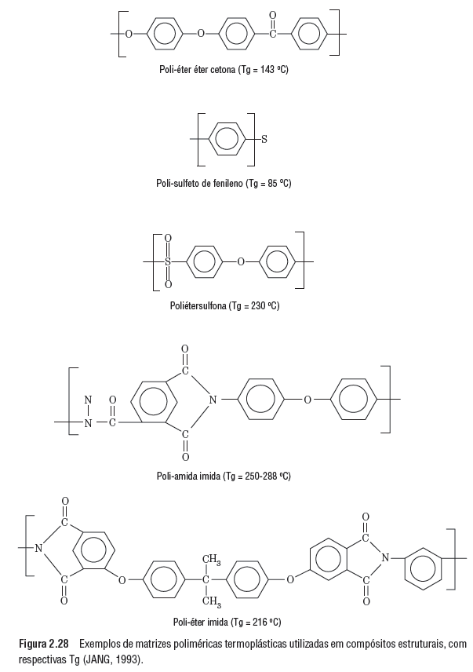
Adicione aqui o Texto

Slide 42
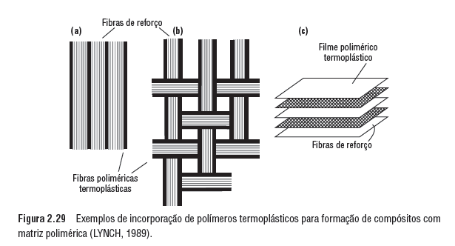
Adicione aqui o Texto

Slide 43
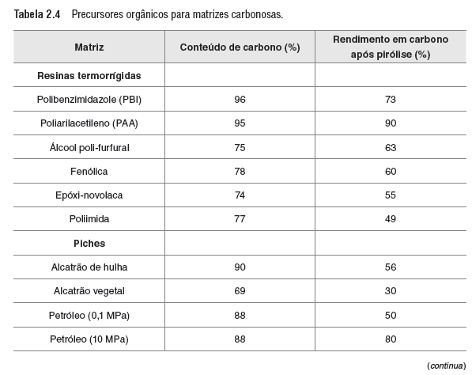
Adicione aqui o Texto

Slide 44
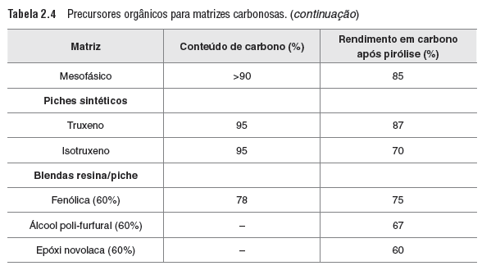
Adicione aqui o Texto

Slide 45
Adicione aqui o Texto

Slide 46
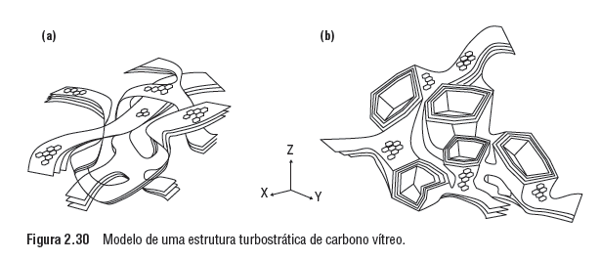
Adicione aqui o Texto

Slide 47
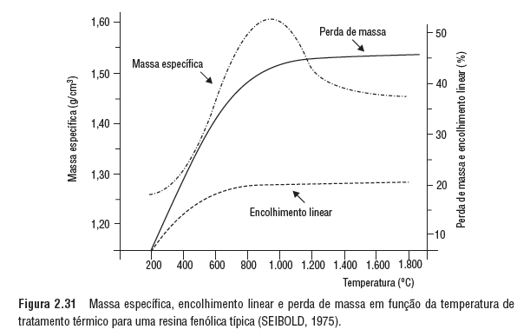
Adicione aqui o Texto

Slide 48
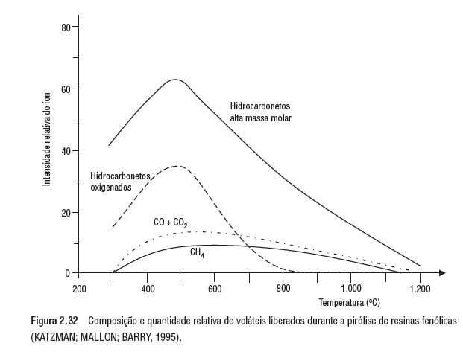
Adicione aqui o Texto

Slide 49
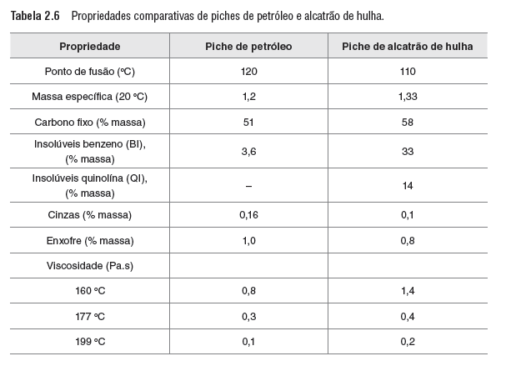
Adicione aqui o Texto

Slide 50
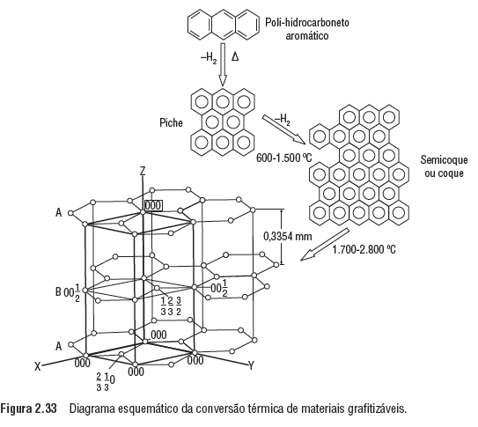
Adicione aqui o Texto

Slide 51
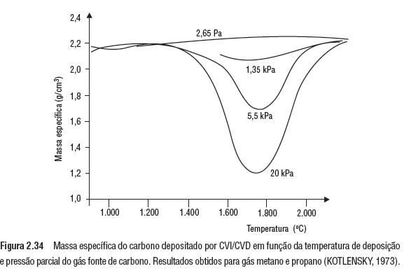
Adicione aqui o Texto

Slide 52
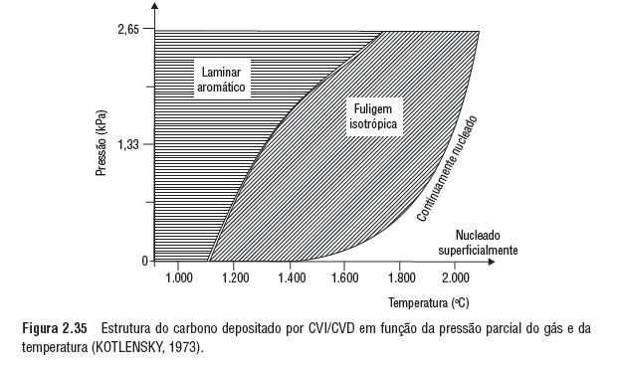
Adicione aqui o Texto

Slide 53
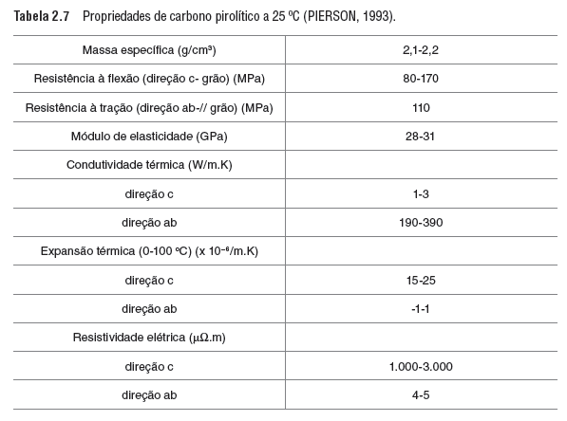
Adicione aqui o Texto

Slide 54
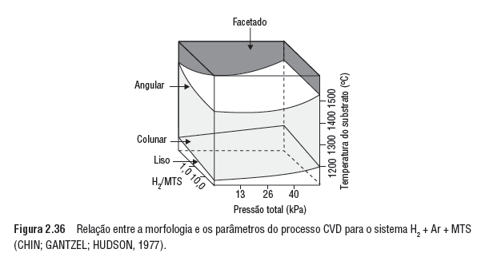
Adicione aqui o Texto

Slide 55
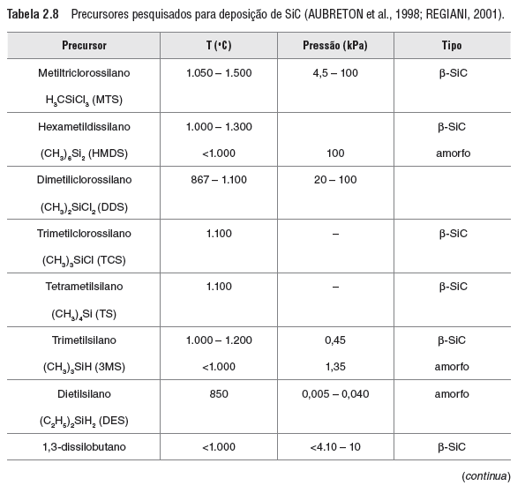
Adicione aqui o Texto

Slide 56
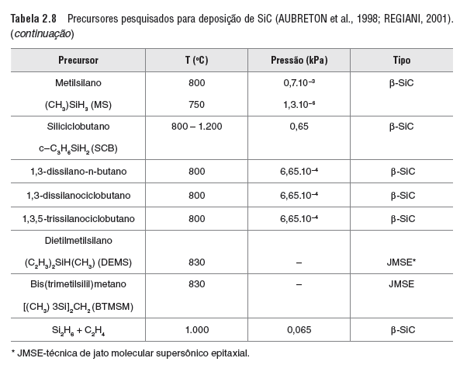
Adicione aqui o Texto

Slide 57
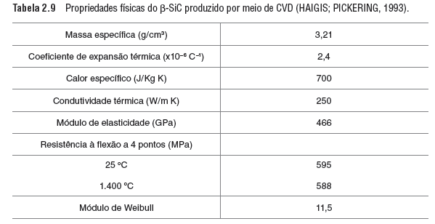
Adicione aqui o Texto

Slide 58
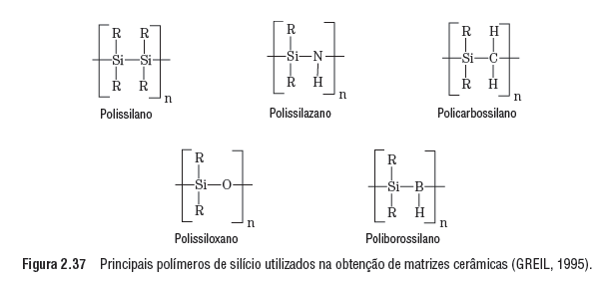
Adicione aqui o Texto

Slide 59
Adicione aqui o Texto

Slide 60
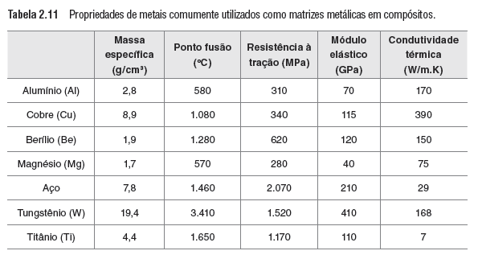
Adicione aqui o Texto

Slide 61
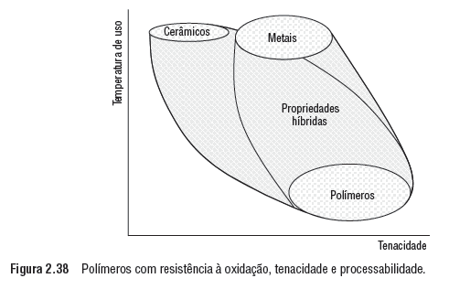
Adicione aqui o Texto

Slide 62
COMPÓSITOS ESTRUTURAIS:
ciência e tecnologia – 2ª edição
Capítulo 3
Reforços para compósitos

Slide 63
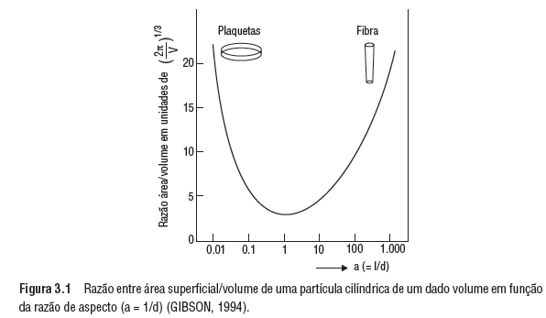
Adicione aqui o Texto

Slide 64
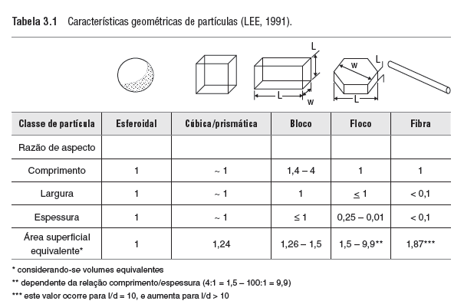
Adicione aqui o Texto

Slide 65
Adicione aqui o Texto

Slide 66
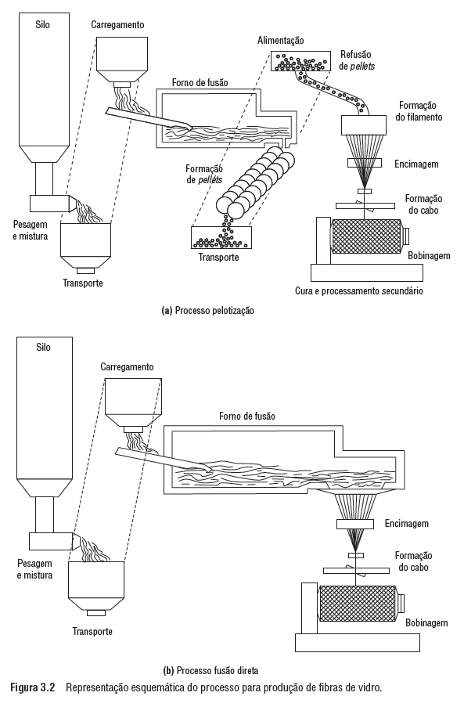
Adicione aqui o Texto

Slide 67
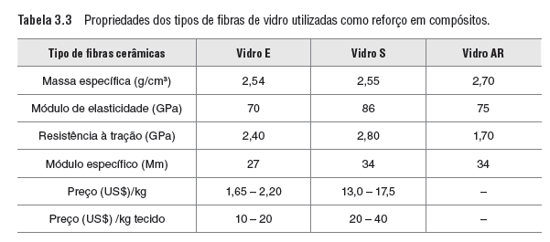
Adicione aqui o Texto

Slide 68
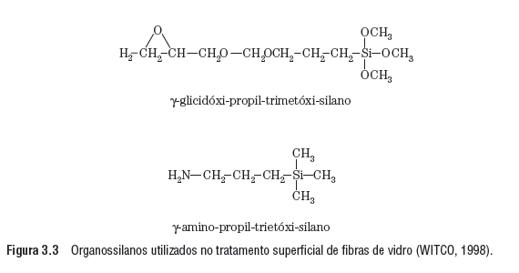
Adicione aqui o Texto

Slide 69
Adicione aqui o Texto

Slide 70
Adicione aqui o Texto

Slide 71
Adicione aqui o Texto

Slide 72
Adicione aqui o Texto

Slide 73
Adicione aqui o Texto

Slide 74
Adicione aqui o Texto

Slide 75
Adicione aqui o Texto

Slide 76
Adicione aqui o Texto

Slide 77
Adicione aqui o Texto

Slide 78
Adicione aqui o Texto

Slide 79
Adicione aqui o Texto

Slide 80
Adicione aqui o Texto

Slide 81
Adicione aqui o Texto

Slide 82
Adicione aqui o Texto

Slide 83
Adicione aqui o Texto

Slide 84
Adicione aqui o Texto

Slide 85
Adicione aqui o Texto

Slide 86
Adicione aqui o Texto

Slide 87
Adicione aqui o Texto

Slide 88
Adicione aqui o Texto

Slide 89
Adicione aqui o Texto

Slide 90
Adicione aqui o Texto

Slide 91
Adicione aqui o Texto

Slide 92
Adicione aqui o Texto

Slide 93
Adicione aqui o Texto

Slide 94
Adicione aqui o Texto

Slide 95
Adicione aqui o Texto

Slide 96
Adicione aqui o Texto

Slide 97
Adicione aqui o Texto

Slide 98
Adicione aqui o Texto

Slide 99
Adicione aqui o Texto

Slide 100
Adicione aqui o Texto

Slide 101
Adicione aqui o Texto

Slide 102
Adicione aqui o Texto

Slide 103
Adicione aqui o Texto

Slide 104
COMPÓSITOS ESTRUTURAIS:
ciência e tecnologia – 2ª edição
Capítulo 4
Tecidos e preformas

Slide 105
Adicione aqui o Texto

Slide 106
Adicione aqui o Texto

Slide 107
Adicione aqui o Texto

Slide 108
Adicione aqui o Texto

Slide 109
Adicione aqui o Texto

Slide 110
Adicione aqui o Texto

Slide 111
Adicione aqui o Texto

Slide 112
Adicione aqui o Texto

Slide 113
Adicione aqui o Texto

Slide 114
Adicione aqui o Texto

Slide 115
Adicione aqui o Texto

Slide 116
Adicione aqui o Texto

Slide 117
Adicione aqui o Texto

Slide 118
Adicione aqui o Texto

Slide 119
Adicione aqui o Texto

Slide 120
Adicione aqui o Texto

Slide 121
Adicione aqui o Texto

Slide 122
Adicione aqui o Texto

Slide 123
Adicione aqui o Texto

Slide 124
Adicione aqui o Texto

Slide 125
Adicione aqui o Texto

Slide 126
Adicione aqui o Texto

Slide 127
Adicione aqui o Texto

Slide 128
Adicione aqui o Texto

Slide 129
Adicione aqui o Texto

Slide 130
Adicione aqui o Texto

Slide 131
Adicione aqui o Texto

Slide 132
Adicione aqui o Texto

Slide 133
Adicione aqui o Texto

Slide 134
Adicione aqui o Texto

Slide 135
Adicione aqui o Texto

Slide 136
Adicione aqui o Texto

Slide 137
Adicione aqui o Texto

Slide 138
Adicione aqui o Texto

Slide 139
Adicione aqui o Texto

Slide 140
Adicione aqui o Texto

Slide 141
Adicione aqui o Texto

Slide 142
Adicione aqui o Texto

Slide 143
Adicione aqui o Texto

Slide 144
Adicione aqui o Texto

Slide 145
Adicione aqui o Texto

Slide 146
Adicione aqui o Texto

Slide 147
Adicione aqui o Texto

Slide 148
COMPÓSITOS ESTRUTURAIS:
ciência e tecnologia – 2ª edição
Capítulo 5
Adesão e interface
reforço/matriz

Slide 149
Adicione aqui o Texto

Slide 150
Adicione aqui o Texto

Slide 151
Adicione aqui o Texto

Slide 152
Adicione aqui o Texto

Slide 153
Adicione aqui o Texto

Slide 154
Adicione aqui o Texto

Slide 155
Adicione aqui o Texto

Slide 156
Adicione aqui o Texto

Slide 157
Adicione aqui o Texto

Slide 158
Adicione aqui o Texto

Slide 159
Adicione aqui o Texto

Slide 160
Adicione aqui o Texto

Slide 161
Adicione aqui o Texto

Slide 162
Adicione aqui o Texto

Slide 163
COMPÓSITOS ESTRUTURAIS:
ciência e tecnologia – 2ª edição
Capítulo 6
Processos de fabricação

Slide 164
Adicione aqui o Texto

Slide 165
Adicione aqui o Texto

Slide 166
Adicione aqui o Texto

Slide 167
Adicione aqui o Texto

Slide 168
Adicione aqui o Texto

Slide 169
Adicione aqui o Texto

Slide 170
Adicione aqui o Texto

Slide 171
Adicione aqui o Texto

Slide 172
Adicione aqui o Texto

Slide 173
Adicione aqui o Texto

Slide 174
Adicione aqui o Texto

Slide 175
Adicione aqui o Texto

Slide 176
Adicione aqui o Texto

Slide 177
Adicione aqui o Texto

Slide 178
Adicione aqui o Texto

Slide 179
Adicione aqui o Texto

Slide 180
Adicione aqui o Texto

Slide 181
Adicione aqui o Texto

Slide 182
Adicione aqui o Texto

Slide 183
Adicione aqui o Texto

Slide 184
Adicione aqui o Texto

Slide 185
Adicione aqui o Texto

Slide 186
Adicione aqui o Texto

Slide 187
Adicione aqui o Texto

Slide 188
Adicione aqui o Texto

Slide 189
COMPÓSITOS ESTRUTURAIS:
ciência e tecnologia – 2ª edição
Capítulo 7
Comportamento elástico
dos materiais: definições
e conceitos básicos

Slide 190
Adicione aqui o Texto

Slide 191
Adicione aqui o Texto

Slide 192
Adicione aqui o Texto

Slide 193
Adicione aqui o Texto

Slide 194
Adicione aqui o Texto

Slide 195
Adicione aqui o Texto

Slide 196
Adicione aqui o Texto

Slide 197
Adicione aqui o Texto

Slide 198
Adicione aqui o Texto

Slide 199
Adicione aqui o Texto

Slide 200
Adicione aqui o Texto

Slide 201
Adicione aqui o Texto

Slide 202
Adicione aqui o Texto

Slide 203
Adicione aqui o Texto

Slide 204
Adicione aqui o Texto

Slide 205
Adicione aqui o Texto

Slide 206
Adicione aqui o Texto

Slide 207
Adicione aqui o Texto

Slide 208
COMPÓSITOS ESTRUTURAIS:
ciência e tecnologia – 2ª edição
Capítulo 8
Princípios básicos de micromecânica
aplicados a compósitos
estruturais

Slide 209
Adicione aqui o Texto

Slide 210
Adicione aqui o Texto

Slide 211
Adicione aqui o Texto

Slide 212
Adicione aqui o Texto

Slide 213
Adicione aqui o Texto

Slide 214
Adicione aqui o Texto

Slide 215
Adicione aqui o Texto

Slide 216
Adicione aqui o Texto

Slide 217
Adicione aqui o Texto

Slide 218
Adicione aqui o Texto

Slide 219
Adicione aqui o Texto

Slide 220
COMPÓSITOS ESTRUTURAIS:
ciência e tecnologia – 2ª edição
Capítulo 9
Comportamento macromecânico
de lâminas, vigas e placas compósitas

Slide 221
Adicione aqui o Texto

Slide 222
Adicione aqui o Texto

Slide 223
Adicione aqui o Texto

Slide 224
Adicione aqui o Texto

Slide 225
Adicione aqui o Texto

Slide 226
Adicione aqui o Texto

Slide 227
Adicione aqui o Texto

Slide 228
Adicione aqui o Texto

Slide 229
Adicione aqui o Texto

Slide 230
Adicione aqui o Texto

Slide 231
Adicione aqui o Texto

Slide 232
Adicione aqui o Texto

Slide 233
Adicione aqui o Texto

Slide 234
Adicione aqui o Texto

Slide 235
Adicione aqui o Texto

Slide 236
Adicione aqui o Texto

Slide 237
Adicione aqui o Texto

Slide 238
Adicione aqui o Texto

Slide 239
Adicione aqui o Texto

Slide 240
Adicione aqui o Texto

Slide 241
Adicione aqui o Texto

Slide 242
Adicione aqui o Texto

Slide 243
Adicione aqui o Texto

Slide 244
Adicione aqui o Texto

Slide 245
Adicione aqui o Texto

Slide 246
Adicione aqui o Texto

Slide 247
Adicione aqui o Texto

Slide 248
Adicione aqui o Texto

Slide 249
Adicione aqui o Texto

Slide 250
Adicione aqui o Texto

Slide 251
Adicione aqui o Texto

Slide 252
COMPÓSITOS ESTRUTURAIS:
ciência e tecnologia – 2ª edição
Capítulo 10
Qualificação e certificação
para compósitos

Slide 253
Adicione aqui o Texto

Slide 254
Adicione aqui o Texto

Slide 255
Adicione aqui o Texto

Slide 256
Adicione aqui o Texto

Slide 257
Adicione aqui o Texto

Slide 258
Adicione aqui o Texto

Slide 259
Adicione aqui o Texto

Slide 260
Adicione aqui o Texto

Slide 261
Adicione aqui o Texto

Slide 262
Adicione aqui o Texto

Slide 263
Adicione aqui o Texto

Slide 264
Adicione aqui o Texto

Slide 265
Adicione aqui o Texto

Slide 266
Adicione aqui o Texto

Slide 267
Adicione aqui o Texto

Slide 268
Adicione aqui o Texto

Slide 269
Adicione aqui o Texto

Slide 270
Adicione aqui o Texto

Slide 271
Adicione aqui o Texto

Slide 272
Adicione aqui o Texto

Slide 273
Adicione aqui o Texto

Slide 274
Adicione aqui o Texto

Slide 275
Adicione aqui o Texto

Slide 276
Adicione aqui o Texto

Slide 277
Adicione aqui o Texto

Slide 278
Adicione aqui o Texto

Slide 279
Adicione aqui o Texto

Slide 280
Adicione aqui o Texto

Slide 281
Adicione aqui o Texto

Slide 282
Adicione aqui o Texto

Slide 283
Adicione aqui o Texto

Slide 284
Adicione aqui o Texto

Slide 285
Adicione aqui o Texto

Slide 286
Adicione aqui o Texto

Slide 287
Adicione aqui o Texto

Slide 288
Adicione aqui o Texto

Slide 289
Adicione aqui o Texto

Slide 290
Adicione aqui o Texto

Slide 291
Adicione aqui o Texto

Slide 292
Adicione aqui o Texto

Slide 293
Adicione aqui o Texto

Slide 294
Adicione aqui o Texto

Slide 295
Adicione aqui o Texto

Slide 296
Adicione aqui o Texto

Slide 297
Adicione aqui o Texto

Slide 298
Adicione aqui o Texto

Slide 299
Adicione aqui o Texto

Slide 300
Adicione aqui o Texto

Slide 301
Adicione aqui o Texto

Slide 302
Adicione aqui o Texto

Slide 303
Adicione aqui o Texto

Slide 304
Adicione aqui o Texto

Slide 305
Adicione aqui o Texto

Slide 306
Adicione aqui o Texto

Slide 307
Adicione aqui o Texto

Slide 308
Adicione aqui o Texto

Slide 309
Adicione aqui o Texto

Slide 310
Adicione aqui o Texto

Slide 311
Adicione aqui o Texto

Slide 312
Adicione aqui o Texto

Slide 313
Adicione aqui o Texto

Slide 314
Adicione aqui o Texto

Slide 315
Adicione aqui o Texto

Slide 316
Adicione aqui o Texto

Slide 317
Adicione aqui o Texto

Slide 318
Adicione aqui o Texto

Slide 319
Adicione aqui o Texto

Slide 320
Adicione aqui o Texto

Slide 321
Adicione aqui o Texto

Slide 322
Adicione aqui o Texto

Slide 323
Adicione aqui o Texto

Slide 324
Adicione aqui o Texto

Slide 325
Adicione aqui o Texto

Slide 326
Adicione aqui o Texto

Slide 327
Adicione aqui o Texto

